Slide 1


第12课 动物游戏之谜

Slide 2

检 查 预 习
qí
xián
尾鳍 （ ） 衔（ ）接
羱（ ）羊 嬉（ ）闹
聒（ ）噪——声音杂乱；吵闹。
咬文嚼（ ）字——过分地斟酌字句。
汲（ ）取——吸取（经验、营养）。
yuán
xī
guō
jiáo
jí

Slide 3
研读思考
这篇科普说明文写了哪些主要内容？
1、文章开头列举了哪些动物游戏的事例？
2、科学家认为，动物的游戏有几种类型？
3、科学家为破解这个谜提出了哪些假说？
4、文章最后对“动物游戏之谜”有没有结论？

Slide 4
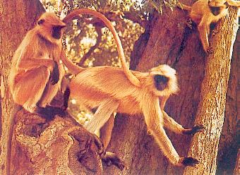
叶猴在打架？

Slide 5
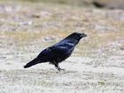
渡鸦在表演？

Slide 6
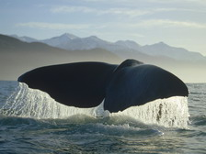
露脊鲸在干什么？

Slide 7
文章开头列举的动物游戏的事例
1、叶猴跳荡嬉闹
2、北极渡鸦滑雪
它们都在游戏
3、露脊鲸举起尾鳍 让大风推动它们
动物在干什么

Slide 8
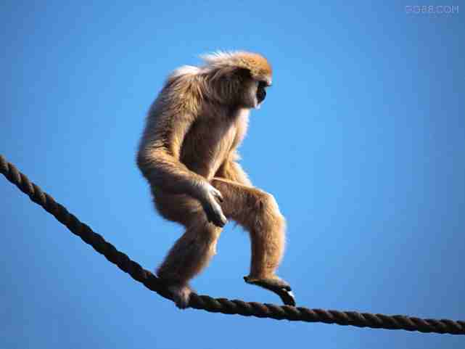
动物的游戏的类型
单独游戏

Slide 9
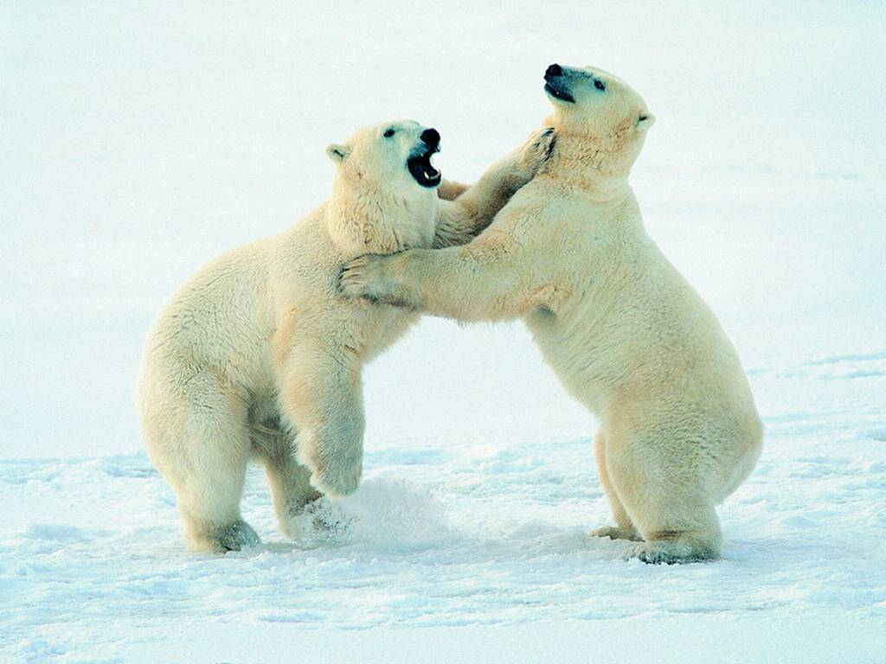
不许打脸！
吃我一拳！
战斗游戏

Slide 10
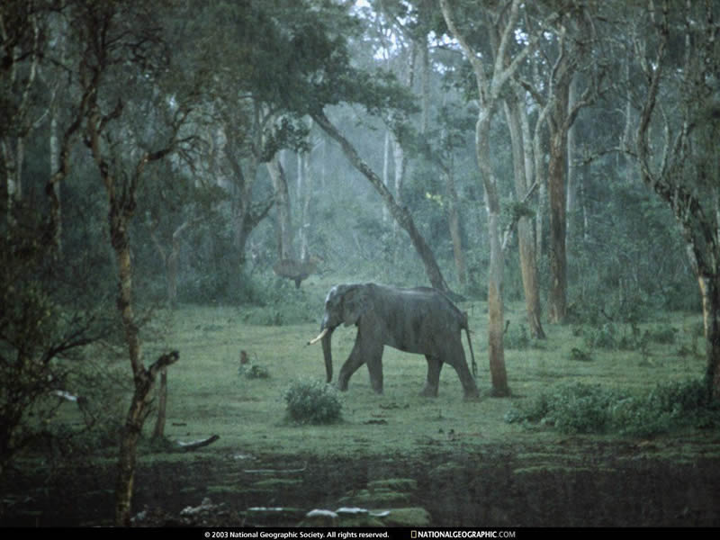
操纵事物游戏

Slide 11
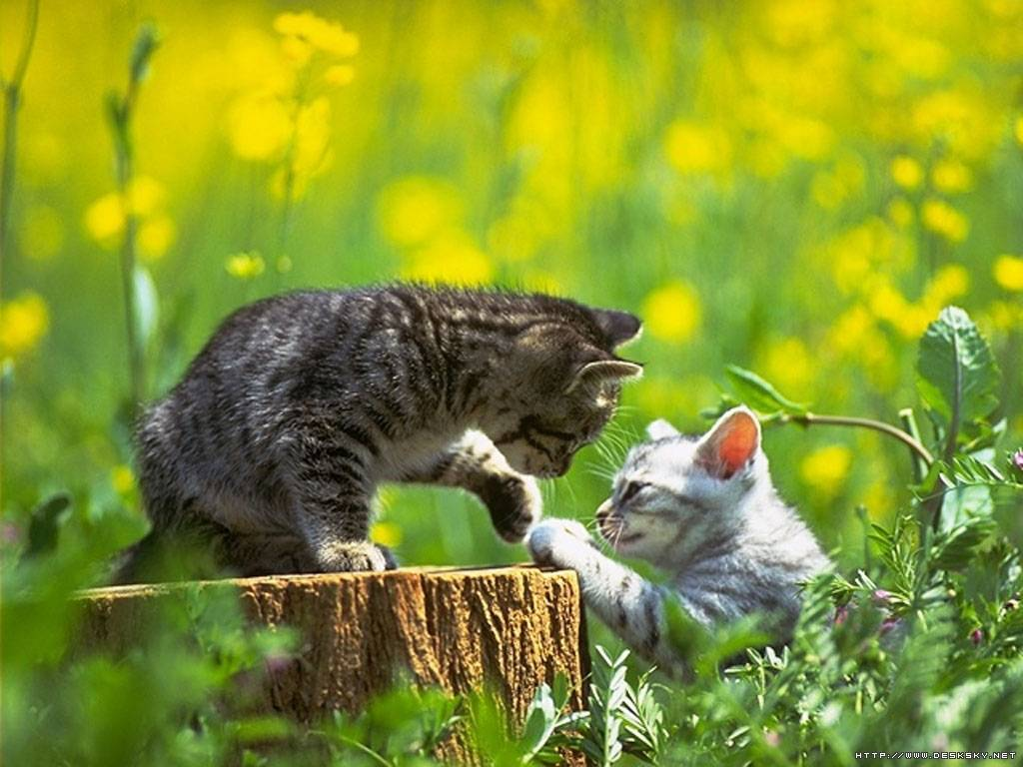
迷
动物为什么游戏
想和我掰手腕？哈哈哈，试试！

Slide 12
科学家为破解“动物为什么游戏”提出
筛选并概括“假说”的。
几种假说！
根据和结论！

Slide 13
假 说
根 据
结 论
游戏是生活的演习
演 习 说
猩猩掌中汲水的游戏
在生理上心理上保持平衡，自我安抚，自我保护
河马玩浮叶
自 娱 说
渡鸦滑雪梯
学 习 说
黑猩猩玩棍子、动物捉迷藏和追逐游戏
游戏是一种十分重要的学习行为
动物通过游戏来锻炼自己的身体和生存能力
羱羊奔跑跳跃、北极熊的夏季游戏
锻 炼 说

Slide 14
文章最后对“动物游戏之谜”有没有结论？

Slide 15
理清思路
内容： 演习说
动物为什么游戏 自娱说
学习说
锻炼说
还有待更深入研究
科学思维过程：
提出问题 —— 分析问题——解决问题
结构形式：
总——分——总

Slide 16
文学常识
科普说明文：
介绍科学领域某方面的探索、研究的文章。语言准确、全面。在宣传科普知识的同时，注重激发人们对科学知识的兴趣，培养人们的科学探索精神。（要素:科学性、趣味性）

Slide 17
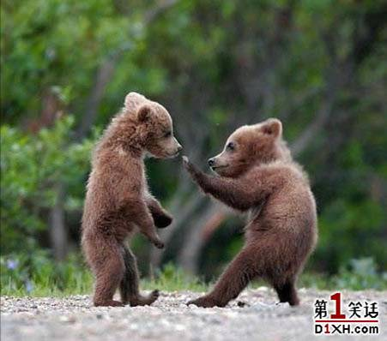
战斗游戏时，动物互相亲密地厮打，看似战斗激烈，其实很有分寸，它们配合默契，绝不会引起伤害。
动物学家对此做出的解释也许会使我们吃惊：这些动物在游戏！
语言：准确、全面、严密

Slide 18
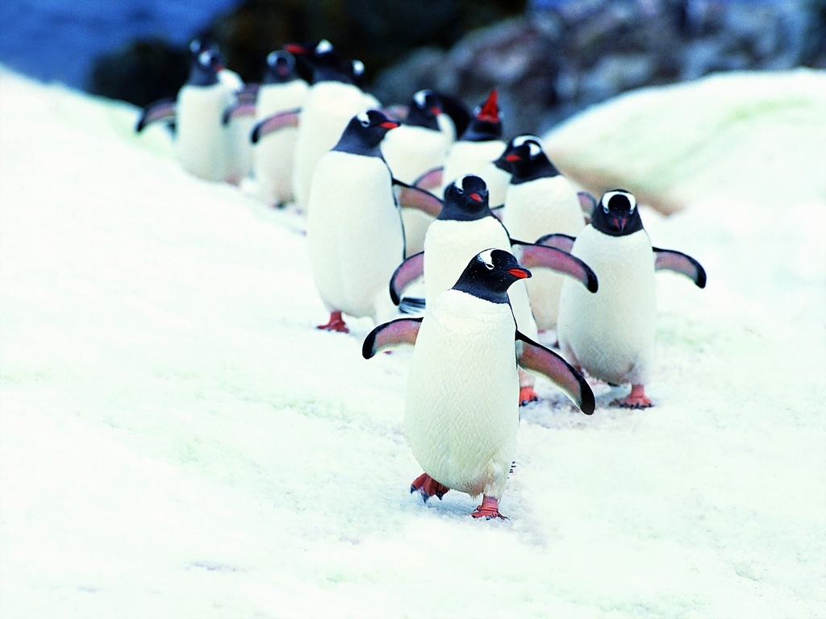
1、一群北极渡鸦发出欢快的聒噪声。它们飞上坡顶，像小孩坐滑梯一样一只挨着一只滑雪而下……。（修辞）
2、马驹常常欢快地连续扬起前蹄，轻盈地蹦跳；猴类喜欢在地上翻滚，拉着树枝荡秋千……
语言：趣味性

Slide 19
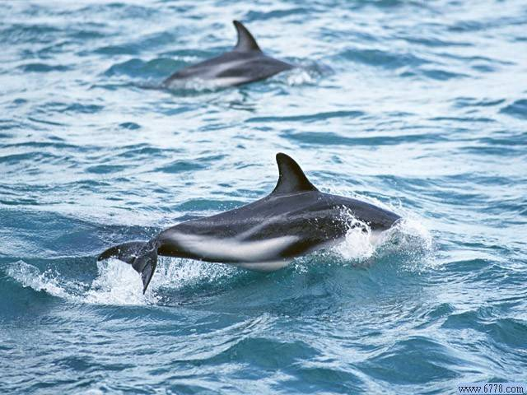
思考探究
游戏历来被当做人类的专利，但科学却证明了被人们视为低等的动物也会游戏，难道作者仅仅是为了告诉我们这些研究吗？他的言外之意是什么呢？

Slide 20


承认动物在游戏，承认动物具有一定的智力潜能、创造性和多样的交流方式，承认动物也是具有智慧的生命体。

Slide 21
我们应该怎样对待动物？

Slide 22
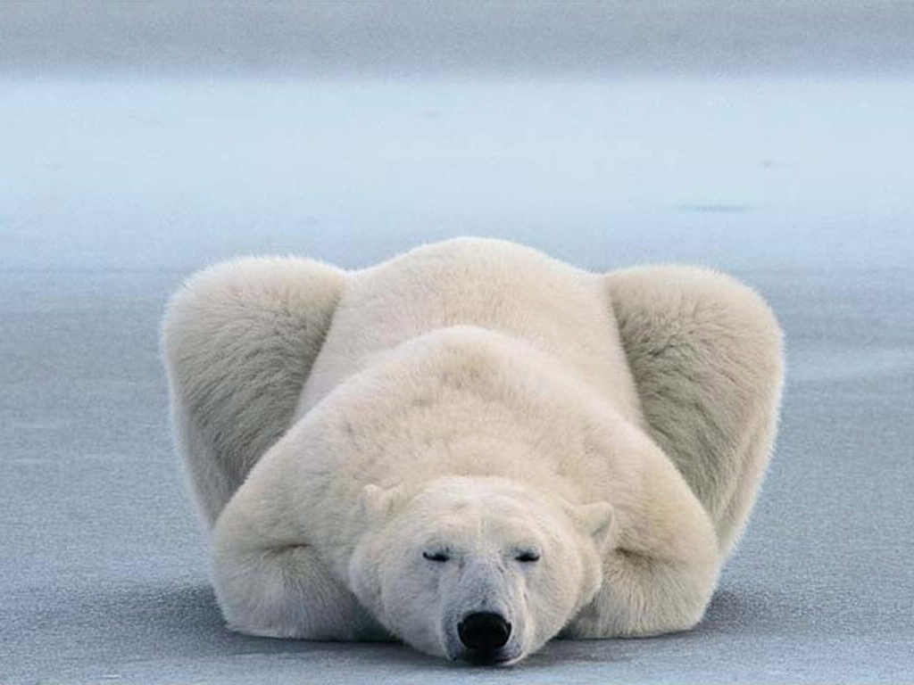
One world ,
one dream!
同一个世界，
同一个梦想。
启示：
人类应该重新审视动物、审视自己，更重要的是要让人类真正懂得，地球不是人类独有的。其它动物，一样是地球的主人！

Slide 23
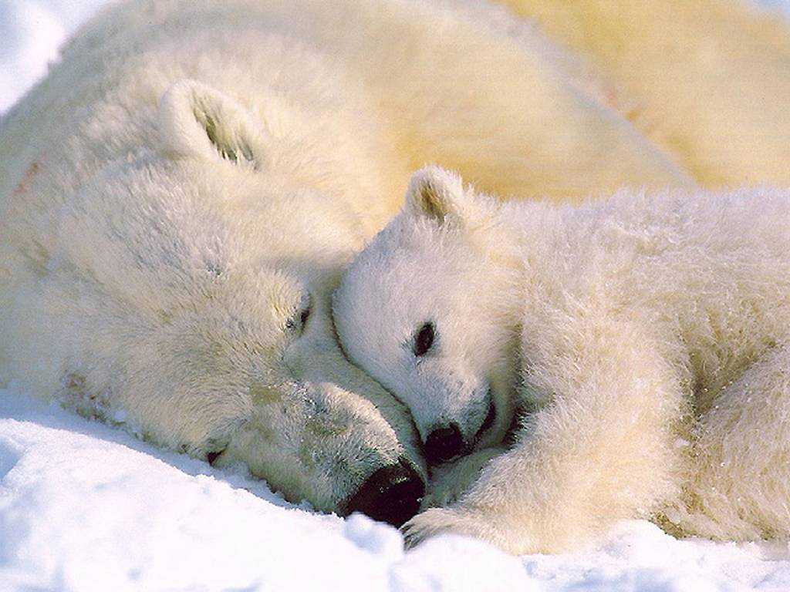
总 结
本文是一篇通俗易懂的科普说明文，记叙、描写、说明浑然一体，语言简洁、平实、准确、全面，浅显易懂，使人获得科学知识的同时，还能得到某种思想感情的陶冶和艺术上的享受。

Slide 24


